Slide 1

FALSAFAH DAN PARADIGMA KEPERAWATAN
Oleh
SUYAMTO
STIKES NOTOKUSUMO YOGYAKARTA

Slide 2

FALSAFAH KEPERAWATAN
Falsafah keperawatan merupakan dasar tentang hakekat manusia dan esensi keperawatan yang menjadi kerangka dasar dalam praktek keperawatan.
Hakekat manusia adalah manusia sebagai makhluk bio, psiko, sosial dan spiritual.

Slide 3

Esensi merupakan falsafah keperawatan
Memandang bahwa pasien sebagai manusia yang utuh(holistik) yang harus dipenuhi segala kebutuhannya baik bio, psiko, sosial, spiritual yang diberikan secara komprehensif.
Pelayanan keperawatan yang diberikan secara langsung dan manusiawi.
Setiap orang berhak mendapatkan perawatan tanpa perbedaan suku, status sosial, agam dan ekonomi.
Pelayanan keperawatan tersebut merupakan bagian integral dari sistem pelayanan kesehatan dimana perawat bekerja dalam lingkup tim kesehatan, bekerjasama dengan yang lain.
Pasien adalah mitra yang selalu aktif dalam pelayanan kesehatan bukan penerima jasa pasif.

Slide 4

PARADIGMA KEPERAWATAN
Paradigma sebagai pandangan fundamental tentang persoalan dalam suatu cabang ilmu pengetahuan ( Masterman, 1970 )
Paradigma adalah suatu perangkat bantuan yang memiliki nilai tinggi dan sangat menentukan bagi penggunanya untuk dapat memiliki pola dan cara pandang dasar khas dalam melihat, memikirkan, memberi makna, menyikapi, dan memilih tindakan mengenai suatu kenyataan atau fenomena kehidupan manusia.

Slide 5
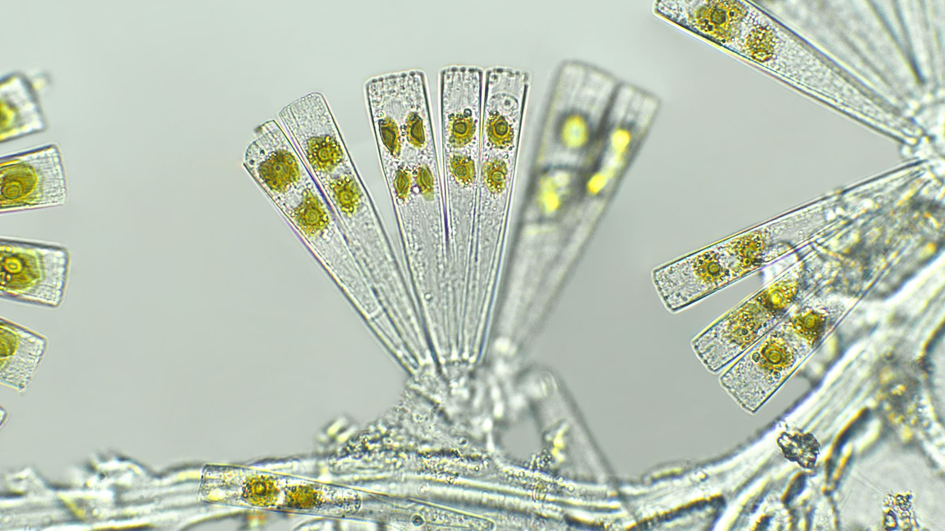

KOMPONEN PARADIGMA KEPERAWATAN
Manusia.
Keperawatan.
Kesehatan dalam rentang sehat sakit
Lingkungan.

Slide 6

KONSEP MANUSIA
Manusia bertindak sebagai klien yang merupakan makhluk bio,psiko, sosial dan spritual yang terjadi merupakan kesatuan dari aspek jasmani dan rohani yang memiliki sifat unik dengan tingkat perkembangan masing-masing ( Konsorsium Ilmu Kesehatan, 1992 )
Manusia bertindak sebagai klien dalam konteks paradigma keperawatan bersifat individu, kelompok, dan masyarakat.

Slide 7
Klien bersifat individu.
Klien bersifat individu.
Sasaran pemenuhan kebutuhan dasarnya adalah bio, psiko, sosial dan spiritual sehingga proses pemenuhan kebutuhan dasar manusianya ke arah kemandirian.
Klien bersifat keluarga/kelompok.Sekelompok individu yang saling berhubungan, berinteraksi dalam lingkungan sendiri atau masyarakat sehingga dalam memberikan perawatan selalu memandang aspek keluarga.
Tujuan perawatan adalah membantu meningkatkan kemampuan keluarga untuk mampu menyelesaikan masalah/tugas kesehatan secara mandiriKlien yang bersifat masyarakat.
Melalui masyarakat kemampuan dapat mudah dipengaruhi adanya pelayanan kesehatan, pendidikan, tempat rekreasi, komunikasi, dan sosial.

Slide 8
MANUSIA SEBAGAI SISTEM
Manusia sebagai sistem terbuka.
Manusia dapat mempengaruhi dan dipengaruhi oleh lingkungan baik fisik, psikologis, sosial dan spiritual.
Manusia sebagai sistem adaptif.
Manusia akan merespon terhadap perubahan yang ada di lingkungan yang akan selalu menunjukkan perilaku adaptif dan maladaptif.
Manusia sebagai sistem personal, interpersonal, dan sosial.
Manusia memiliki persepsi, pola kepribadian dan tumbuh kembang yang tidak sama, kemampuan interaksi, peran dan komunikasi yang bebeda serta memiliki kemampuan dalam kehidupan bermasyarakat terutama dalam pengambilan keputusan dan otoritas dalam masalah kesehatan.

Slide 9
KONSEP KEPERAWATAN
Konsep keperawatan adalah suatu bentuk pelayanan kesehatan yang bersifat profesional dalam memenuhi kebutuhan dasar yang dapat ditujukan kepada individu, keluarga, atau masyarakat dalam rentang sehat

Slide 10
TEORI KEPERAWATAN
Teori merupakan sekelompok konsep yang membentuk sebuah pola yang nyata atau suatu pernyataan yang menjelaskan suatu proses,peristiwa atau kejadian yang didasari oleh fakta yang telah diobservasi tetapi kurang absolut atau bukti secara langsung.
Teori keperawatan menurut Barnum ( 1990 ) merupakan usaha untuk menguraikan atau menjelaskan fenomena mengenai keperawatan.
Teori keperawatan digunakan untuk menyusun model konsep dalam keperawatan sehingga model keperawatan ini mengandung arti aplikasi dari struktur keperawatan itu sendiri yang memungkinkan perawat untuk menerapkan sara mereka bekerja dalam batas kewenangan sebagai seorang perawat.

Slide 11
KARAKTERISTIK KEPERAWATAN
Mengidentifikasi dan menjabarkan konsep khusus yang berhubungan dengan hal yang nyata dalam keperawatan sehingga teori keperawatan didasarkan pada kenyataan.
Digunakan berdasarkan alasan yang sesuai dengan kenyataan yang ada.
Teori harus konsisten sebagai dasar dalam mengembangkan model konsep keperawatan.
Teori harus sederhana dan sifatnya umum sehingga dapat digunakan pada kondisi apapun dalam praktek keperawatan.
Teori dapat digunakan sebagai dasar dalam penelitian keperawatan sehingga dapat digunakan sebagai pedoman praktek keperawatan.

Slide 12
FAKTOR PENGARUH TEORI KEPERAWATAN

Slide 13
1. Kebudayaan
Pandangan menyatakan bahwa pelayanan keperawatan akan lebih baik bila dilakukan oleh seorang wanita.
Pernyataan itu mulai bergeser/berubah seiring dengan perkembangan keperawatan sebagai profesi mandiri dimana perawat dan dokter adalah mitra kerja dalam menjalankan sebagai tim kesehatan.

Slide 14
2.Sistem pendidikan
Perkembangan sistem pendidikan yangtelah memiliki sitem pendidikan keperawatan yang terarah sesuai dengan kebutuhan rumah sakit sehingga teori keperawatan juga berkembang dengan orientasi pada pelayanan keperawatan.

Slide 15
3. Pengembangan ilmu keperawatan
Ditandai dengan adanya pengelompokkan ilmu keperawatan dasar menjadi ilmu keperawatan klinik dan ilmu keperawatan komunitas yang merupakan cabang ilmu keperawatan yang terus menerus berkembang san tidak tertutup kemungkinan perkembangan sub spesialis

Slide 16
Bentuk Asuhan Keperawatan
Manusia sebagai klien yang memiliki ketidakmampuan dalam memenuhi kebutuhan dasar manusia.
Manusia sebagai klien yang memiliki ketidakmauan dalam memenuhi kebutuhan dasar diberikan melalui pelayanan keperawatan yang bersifat bantuan dalam pemberian motivasi pada klien untuk membengkitkan semangat hidup,proses pemenuhan kebutuhan dasar dan terapi psikologis yang dimiliki.
Klien memiliki ketidaktahuan dalam memenuhi kebutuhan dasar menusia diberikan melalui pendidikan kesehatan.

Slide 17
KONSEP SEHAT SAKIT
Komponen ini memandang bahwa keperawatan adalah bentuk pelayanan yang diberikan pada manusia dalam rentang sehat sakit.
Sejahtera sehat sehat sakit sakit matiSekali normal kronis

Slide 18
RENTANG SEHAT
Batasan sehat dapat diartikan bahwa suatu keadaan yang sempurna baik secara fisik, mental, sosial, dan spiritual serta tidak hnya bebas dari penyakit atau kelemahan (WHO, 1947).
Dari pengertian tersebut, diketahui karakteristik sehat sebenarnya adalah :Kemampuan merefleksikan perhatian pada individu sebagai manusia.
Memiliki pandangan terhadap sehat dalam konteks lingkungan, baik secara internal maupun

Slide 19

FAKTOR PENGARUH STATUS KESEHATAN
1.PERKEMBANGAN.
Perubahan status kesehatan dapat ditentukan oleh faktor usia (pertumbuhan dan perkembangan, imunitas).
Apabila seseorang merespon dengan baik terhadap perubahan kesehatannya, akan dapat memiliki kesehatan yang baik.
2.SOSIAL KULTURAL.
sosial kultural mempengaruhi pemikiran/keyakinan sehingga dapat menimbulkan perubahan dalam perilaku kesehatan

Slide 20

FAKTOR PENGARUH STATUS KESEHATAN
3.PENGALAMAN MASA LALU.
Diketahui jika ada pengalaman kesehatan yang tidak diinginkan atau pengalaman kesehatan yang buruk sehingga berdampak besar dalam status kesehatan selanjutnya.
Harapan seseorang tentang dirinya. Harapan dapat menghasilkan status kesehatan ke tingkat yang lebih baik secara fisik maupun psikologis, karena melalui harapan akan timbul motivasi bergaya hidup sehat dan selalu menghindari hal-hal yang dapat mempengaruhi status kesehatan dirinya.
4.KETURUNAN.
Walaupun tidak terlalu besar tetapi akan mempengaruhi respon terhadap berbagai penyakit.

Slide 21

FAKTOR PENGARUH STATUS KESEHATAN
5.LINGKUNGAN.
lingkungan yang dimaksud adalah lingkungan fisik seperti sanitasi lingkungan, kebersihan diri, tempat pembuangan air limbah atau kotoran serta rumah yang kurang memenuhi persyaratan kesehatan sehingga dapat mempengaruhi perilaku hidup sehat yang dapat merubah status kesehatan.
6.PELAYANAN.
Dapat berupa tempat pelayanan atau sistem pelayanan yang dapat mempengaruhi status kesehatan.
Dijumpai bila tempat pelayanan kesehatan terlalu jauh atau kualitas pelayanan kurang baik.

Slide 22
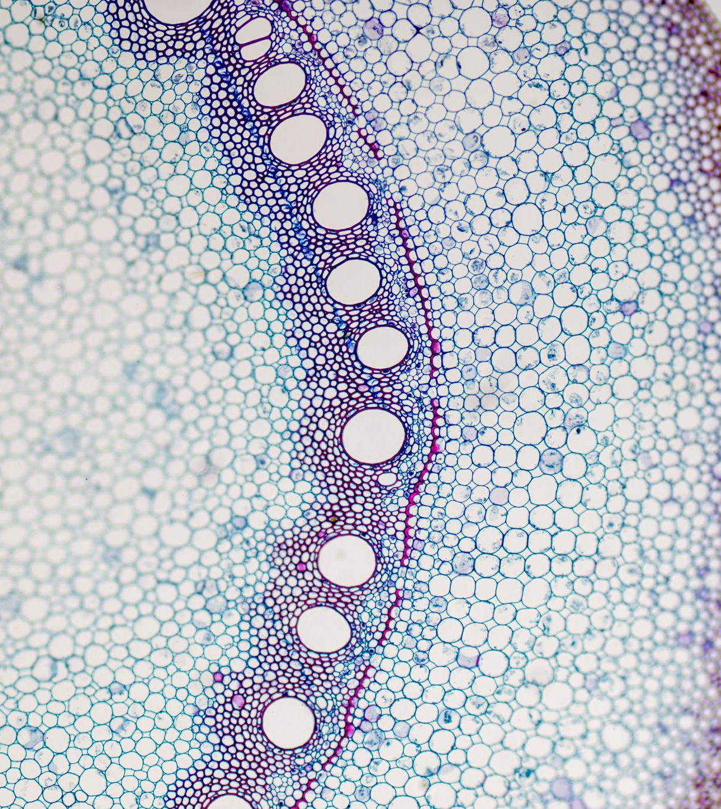
RENTANG SAKIT
Sakit pada dasarnya merupakan keadaan terganggunya seseorang dalam proses tumbuh kembang fungsi tubuh secara keseluruhan atau sebagian, serta terganggunya proses penyesuaian diri manusia
Sakit juga bisa diartikan sebagai totalitas dari keadaaan organisme sebagai sistem biologis dan adaptasi sosial (Parsons, 1972)
Penyakit digambarkan sebagai gangguan dalam fungsi tubuh yang mengakibatkan berkurangnya kapasitas tubuh sehingga responnya dapat berupa sa

Slide 23

TAHAPAN PROSES SAKIT
1.Tahap gejala. Tahap asumsi terhadap sakit tahap kontak dengan pelayanan kesehatanTahap ketergantunganTahap penyembuhan

Slide 24
2.TAHAP GEJALA
Merupakan tahap awal dari proses sakit. Muncul perasaan tidak nyaman: misal panas, nyeri, mual dllmanifestasi klinik

Slide 25
3.ASUMSI THDP SAKIT
Seseorang melakukan interpretasi terhadap sakit Merespon dalam bentuk emosi terhadap gejala yang dirasakan cemas selanjutnya konsultasi
Tahap berakhir bila ditemukan gejala yang pasti dan terjadi perubahan dari sakitnya.
Proses ini dipengaruhi oleh beberapa faktor, misal : pengetahuan, pengalaman masa lalu

Slide 26
4.KONTAK DENGAN PELAYANAN KESEHATAN
Terjadi hubungan dengan pelayanan Kesehatan
Pasien dan keluarga meminta nasihat dari profesi kesehatan: dokter, perawat, dll
Pencarian informasi dilakukan untuk mencari pembenaran tentang penyakitnya.
Jika tanda dan gejal tidak dirasakan lagi
Pasien merasa sembuh, tapi jika masih terasa tanda dan gejala yang sama kembali ke pelayanan kesehatan

Slide 27
5.KETERGANTUNGAN
Terjadi setelah seseorang dianggap mengalami penyakit yang mendapatkan bantuan pengobatan → kondisi pasien menjadi tergantung.
Tingkat ketergantungan tergantung kebutuhan, dipengaruhi oleh tingkat penyakit.
Dilakukan selama proses keperawatan berlangsung. Dan perlu dikaji tingkat ketergantungan pasien - pasien bisa mandiri

Slide 28
6.PENYEMBUHAN
Merupakan tahap terakhir menuju proses kembalinya kemampuan untuk beradaptasi
Melepas peran selama sakit, kembali berperan seperti sebelum sakit berfungsi dalam kehidupan sosial.
Tenaga kesehatan berperan dalam membantu klien untuk meningkatkan kemandirian serta memberikan harapan dan kehidupan menuju kesejahteraan

Slide 29
DAMPAK SAKIT
Perubahan kebiasaan sosial, Privasi terganggu Otonomi Perubahan peran dalam keluarga.
Gangguan psikologis
Masalah keuangan
Kesepian karena perpisahan.
Perubahan kebiasaan sosial.
Privasi terganggu
Otonomi
Terjadi perubahan gaya hidup

Slide 30
SEMANGAT BELAJAR TUNJUKAN PRESTASIMU PROFESI PERAWAT MAJU BERSAMAU

